Slide 1

Белгородская область
Подготовила
Мамедова Динара
Гео 101(2)

Slide 2
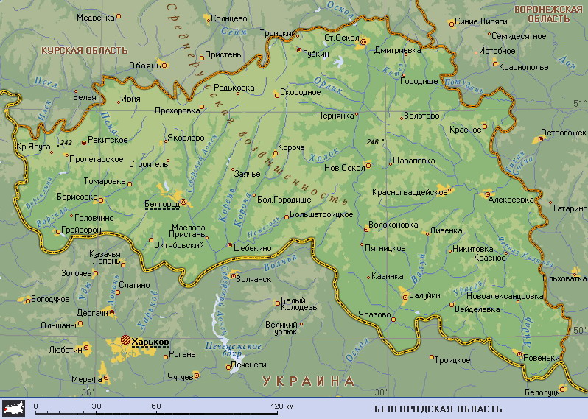
Белгородская область входит в состав Центрально-Чернозёмного экономического района и Центрального федерального округа России.
Численность населения области по данным Росстата составляет 1 544 108 чел. (2014). Плотность населения — 56,91 чел./км² (2014). Городское население — 66,48 % (2013).
Белгородская область — единственный за пределами столичной агломерации регион Центрального Федерального округа, в котором численность населения растет.

Slide 3
Содержание основных элементов Стратегии социально-экономического развития Белгородской области
Концептуальный блок
Важнейшие проблемы развития Российской Федерации
Целевые показатели развития страны на долгосрочную перспективу
Пути и способы обеспечения устойчивого повышения благосостояния граждан
Направления динамичного развития экономики
Укрепление национальной безопасности и позиций России в мировом
сообществе

Slide 4
Стратегический (SWOT) анализ социально-экономического развития
Белгородской области
Использование возможностей
внешней среды за счет сильных сторон региона
наращивание доли инновационных технологий в добыче полезных ископаемых, металлургическом производстве и производстве металлоизделий, машин, оборудования, стройматериалов, пищевых продуктов создаст предпосылки для последующего перехода к инновационному социально ориентированному росту
приток частных и государственных инвестиций повышает конкурентоспособность продуктов кластеров и ведет к распространению инноваций в сопряженные сферы
сложившаяся горно-металлургическая, аграрная и строительная специализация региона создает условия для формирования кластеров и зон опережающего развития за счет растущих внутренних и внешних рынков их продуктов

Slide 5
Преодоление угроз внешней среды
за счет сильных сторон региона
снижение риска зависимости от конъюнктуры цен на сырье и продовольствие за счет диверсификации экономики и роста конкурентоспособности продукции
реформирование системы профессионального образования сократит дисбаланс спроса и предложения на рынке труда
реализация областных экологических программ и проектов развития инфраструктуры позволит не увеличивать антропогенную нагрузку
наращивание инвестиций (государственных и частных) в отрасли социальной сферы приведет к повышению качества жизни населения, притоку рабочей силы и улучшению демографических тенденций

Slide 6
Использование возможностей внешней среды
для укрепления слабых сторон региона
использование деловых межрегиональных коммуникаций для расширения внешних рынков сбыта готовой продукции, продвижения новых региональных продуктов (в т.ч. туризма)
модернизация аграрного производства за счет притока внешних ресурсов и ресурсов приоритетного национального проекта «Развитие АПК»
рост инновационной активности крупных агрохолдингов вследствие развития спроса на конкурентоспособные продукты глубокой степени переработки
повышение уровня инновационной активности предприятий за счет ускоренного развития инновационной инфраструктуры (технопарки, технополисы, бизнес-инкубаторы, промышленные парки)

Slide 7
Непреодолимые угрозы внешней среды
при сохранении слабых сторон региона
рост инфляции и кризис мирового финансового рынка сократит инвестиционную активность бизнеса и не позволит перейти к диверсифицированному росту
закрепление сырьевой ориентации экономики при вступлении России в ВТО, если не будут созданы диверсифицированные кластеры
сокращение государственных социальных программ, замедление реформы ЖКХ, здравоохранения и образования не позволят повысить качество жизни населения региона
сокращение государственных социальных программ, замедление реформы ЖКХ, здравоохранения и образования не позволят повысить качество жизни населения региона
сокращение доходов населения вследствие инфляции препятствует развитию потребления, в том числе инвестиционных продуктов, снижает спрос на строительные услуги и товары

Slide 8
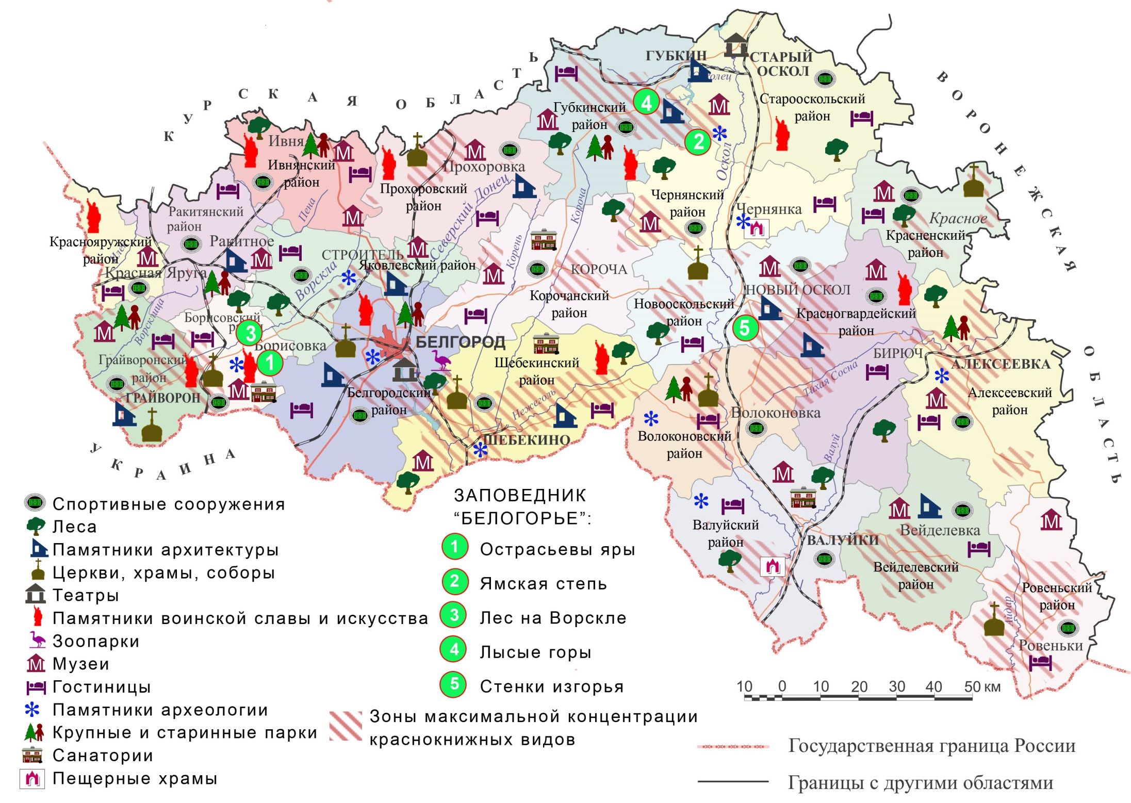
Туристско-рекреационный кластер:

Slide 9
Формирование территориально-отраслевых кластеров и зон опережающего развития
Туристско-рекреационный кластер:
Создание и продвижение бренда
Белгородской области
в сфере туризма
Человеческие
Совершенствование нормативной правовой базы, формирование системы управления и государственного регулирования туристской деятельности
Создание конкурентоспособного
туристско-рекреационного кластера
Реализация активной инвестиционной политики в туриндустрии
Природно-климатические
Государственные институты
Культурно-исторические
Обеспечение устойчивого развития инфраструктуры туристического бизнеса
Туристические фирмы
Предприятия питания и развлечения
Финансовая инфраструктура
Физическая культура и спорт
Средства размещения

Slide 10
оценка результатов Стратегии
Этап создания институционных условий, подготовки и апробации проектов и программ, преодоления последствий мирового финансово -экономического кризиса
Этап стремительного наращивания инновационной составляющей экономики
Этап формирования экономики и социальной среды области нового качества
2008-2012 гг.
2013-2020 гг.
2021-2025 гг.

Slide 11
Спасибо за внимание!

